Slide 1
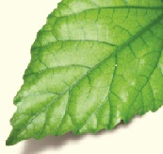
.
.
Notes:
רמת המומחיות בנושא: בקצרה את אישוריך בתחום והסבר מדוע כדאי למשתתפים להאזין לך.
תועלת לקהל: משתתפים בוגרים מתעניינים יותר בנושא אם הם יודעים באיזה אופן הוא חשוב להם.

Slide 2
קורס ממוני בטיחות השתלמות ענפית בחקלאות מכללת כרמל בטיחות שיעור 1: מבוא ושיטות ישום:
מנחה: אגרונום שי סגל
אגרונום וסוקר בכיר לתקני חקלאות, איכות ובטיחות מזון
Notes:
רמת המומחיות בנושא: בקצרה את אישוריך בתחום והסבר מדוע כדאי למשתתפים להאזין לך.
תועלת לקהל: משתתפים בוגרים מתעניינים יותר בנושא אם הם יודעים באיזה אופן הוא חשוב להם.

Slide 3
שיעור 1: מבוא ושיטות ישום: פעילות חקלאית כוללת עבודה עם צמחים ובעלי חיים
הגדרות
כלליות
ישום חומרים בחקלאות
שיטות ישום מקובלות
סוגי מכונות ישום
סיכום
חקלאות בת ימינו.
היכרות ראשונית עם עבודה בחקלאות. איפה עובדים?
עם מה ומי עובדים:
צמחים * בעלי חיים * חקלאות מים
Notes:
להציג ירק ומוצר חלב ולשאול מאיפה זה הגיע?
העבודה ברפת, בדיר, בלול, בפיטום, בשדה, בחממה, במטע, בבית האריזה, בסככת המיכון והמוסך, במחסן המים וכו'
פיזי, מכני, כימי ביוטי(פגיעה מבע"ח) וביולוגי

Slide 4
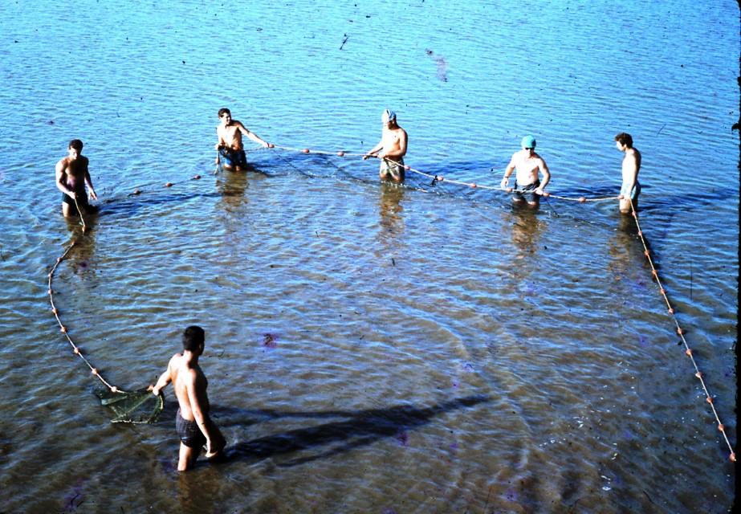
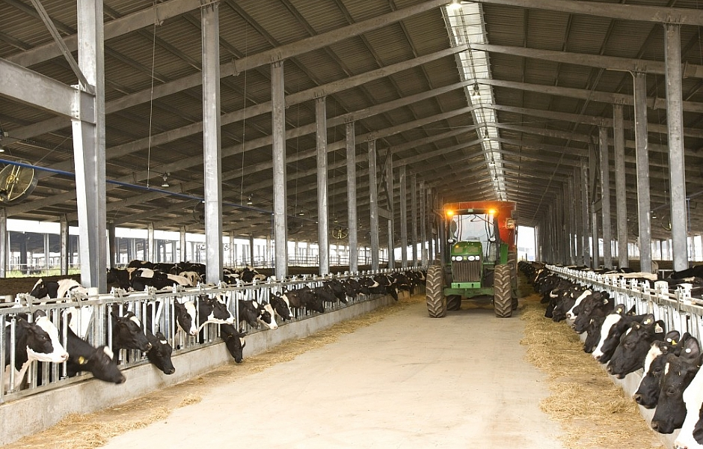
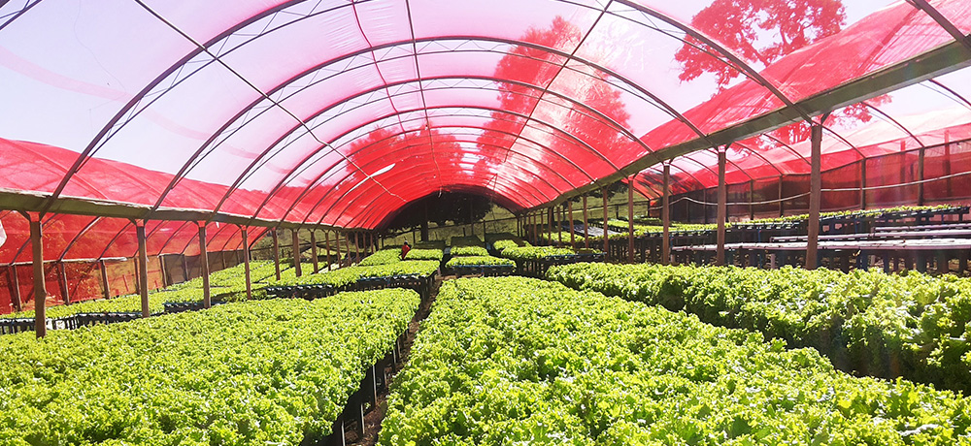
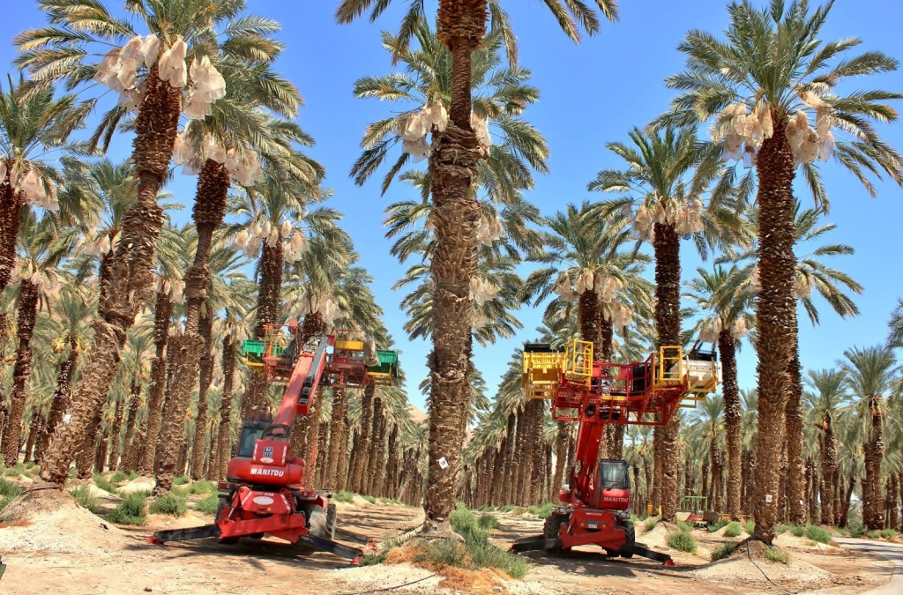
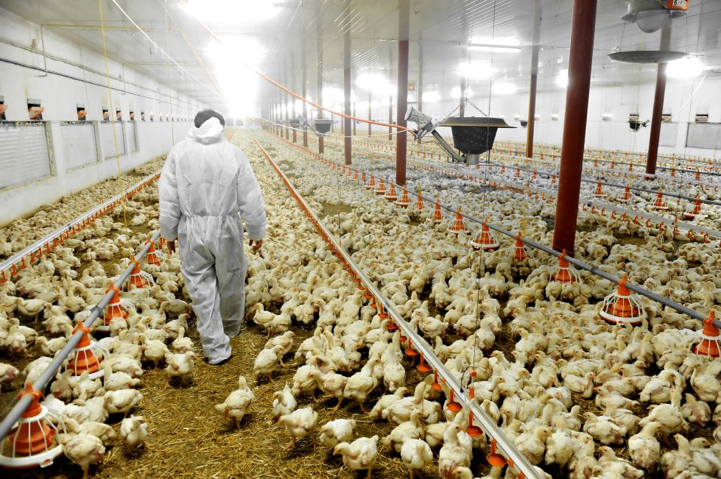
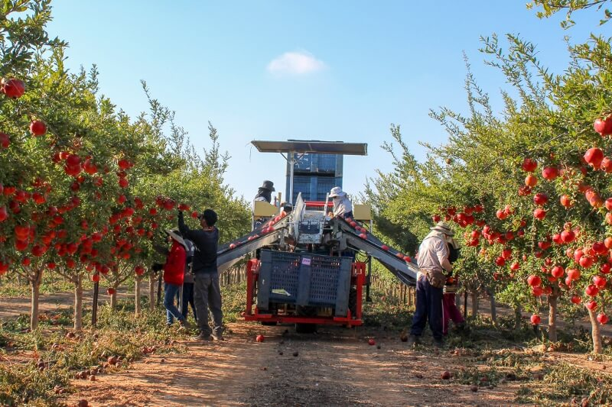
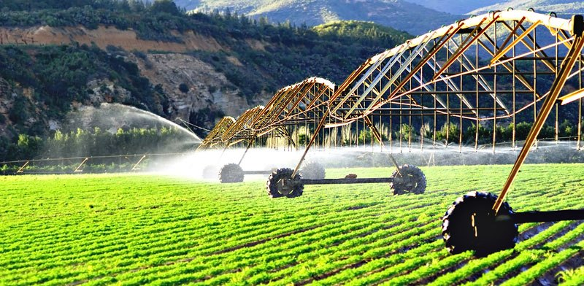
איפה עובדים בחקלאות?
הגדרות
כלליות
ישום חומרים בחקלאות
שיטות ישום מקובלות
סוגי מכונות ישום

Slide 5
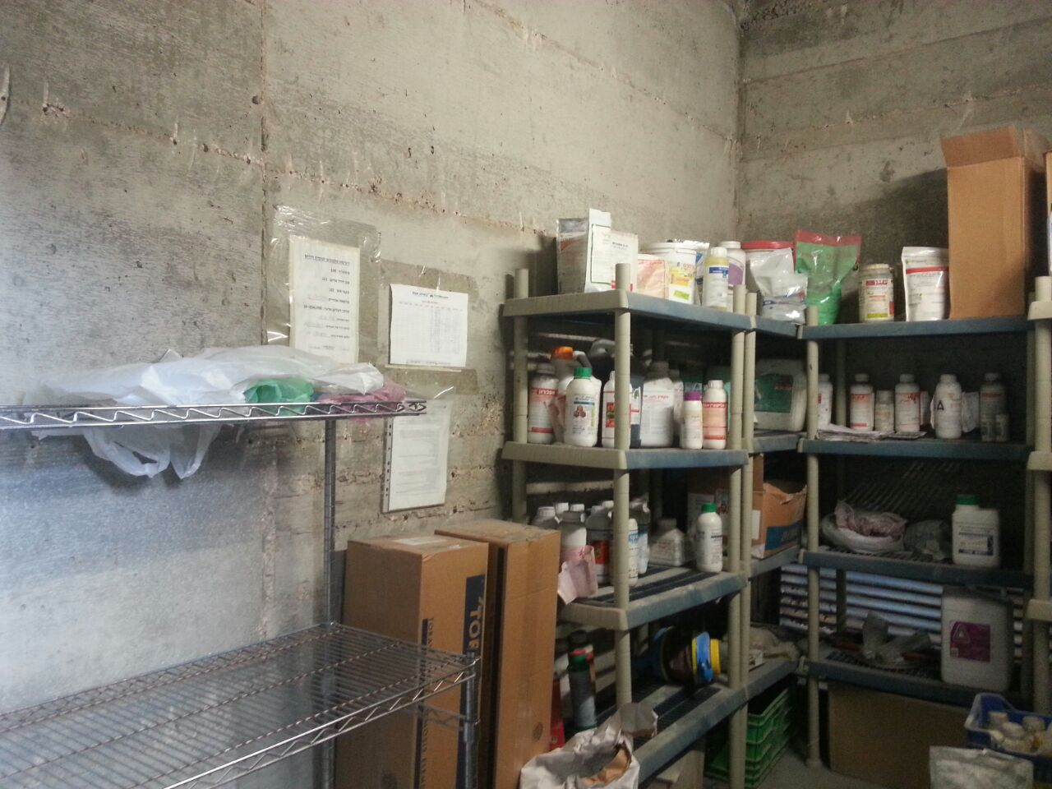
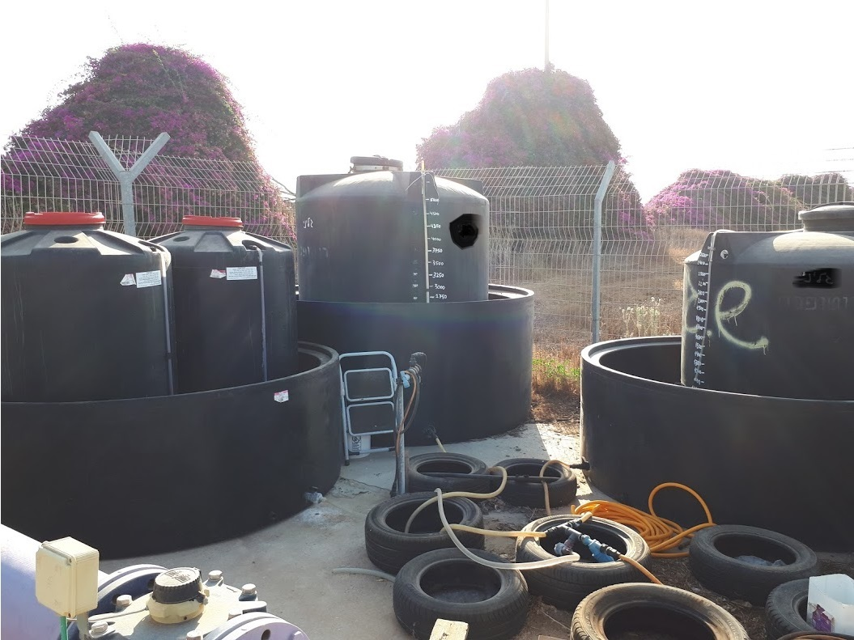
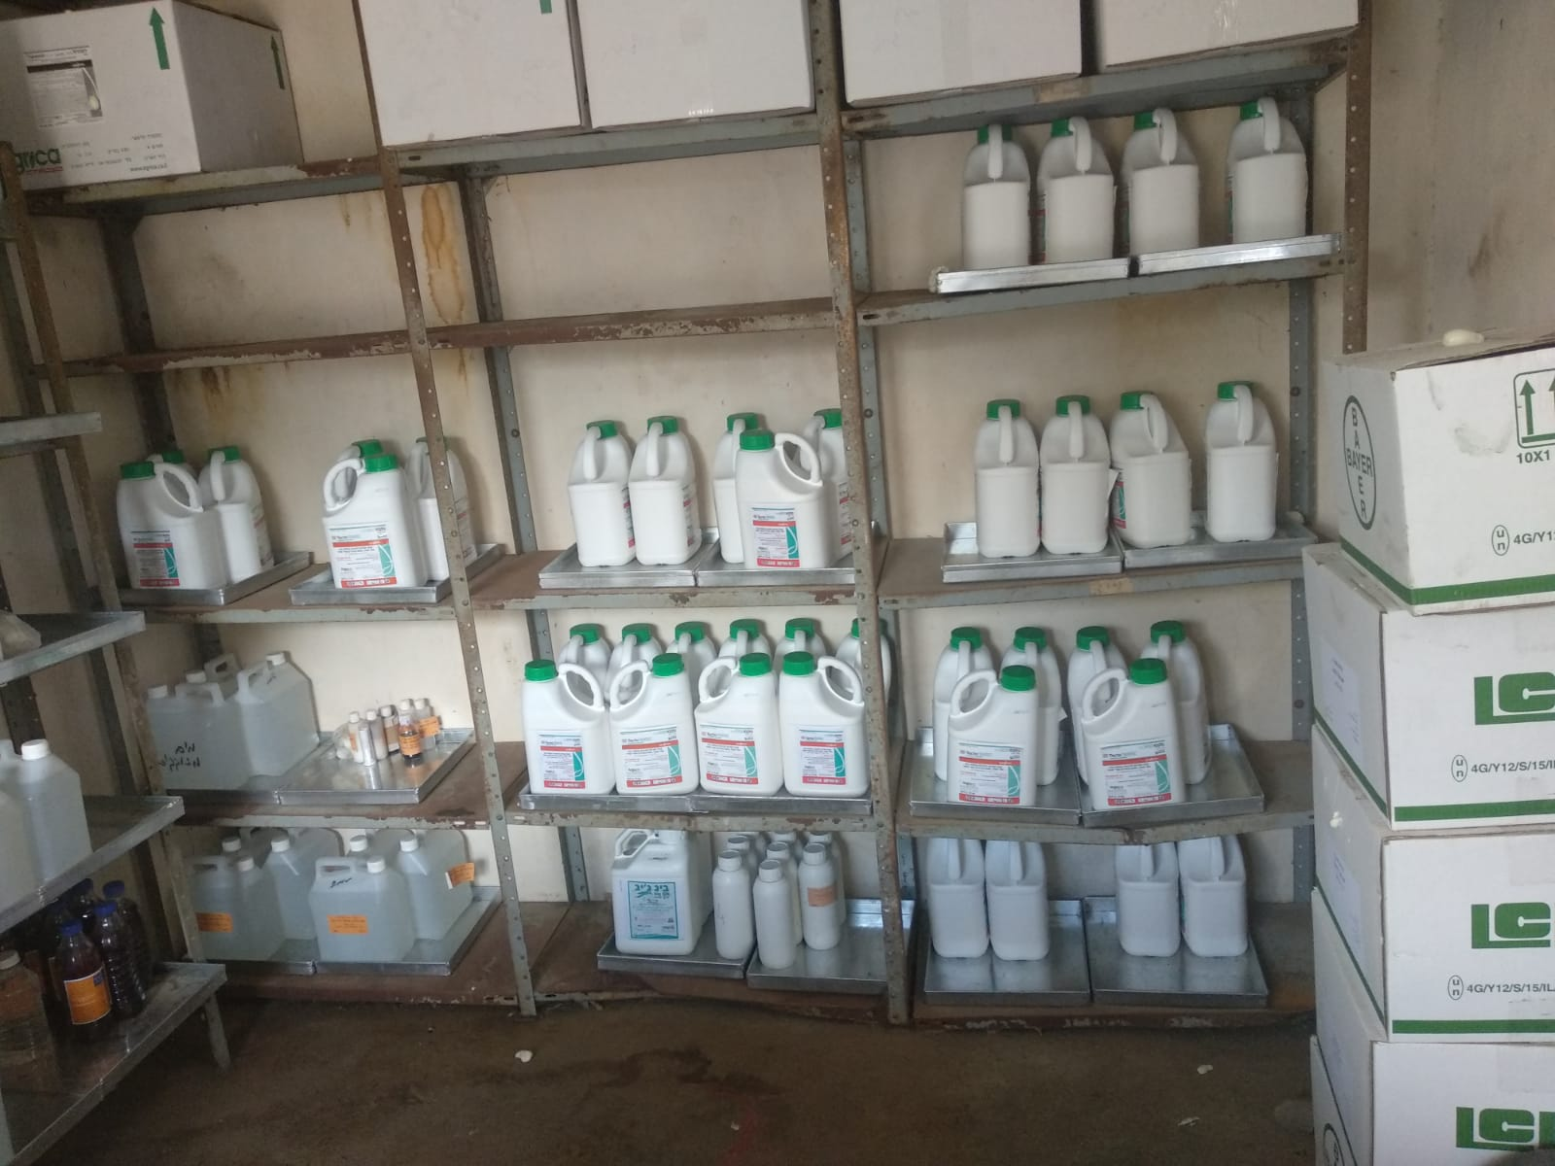
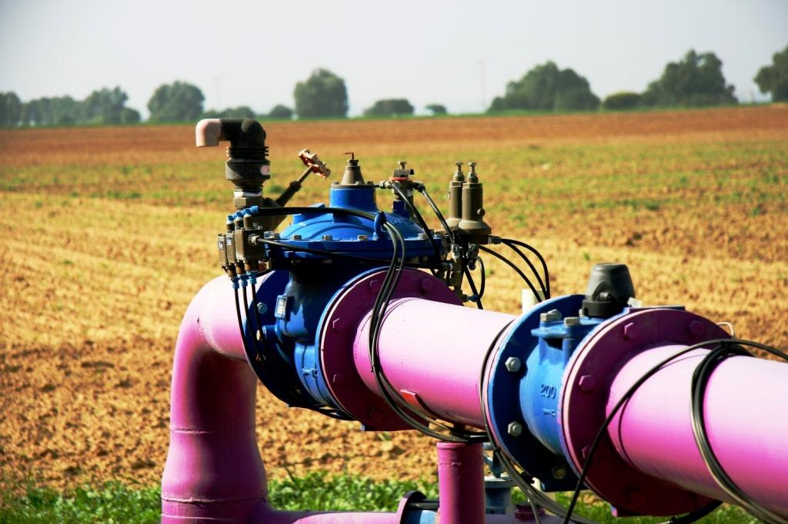
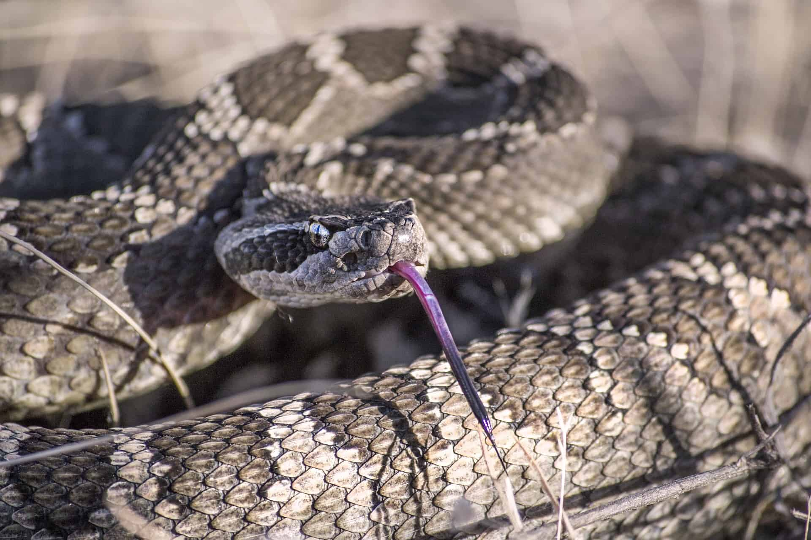
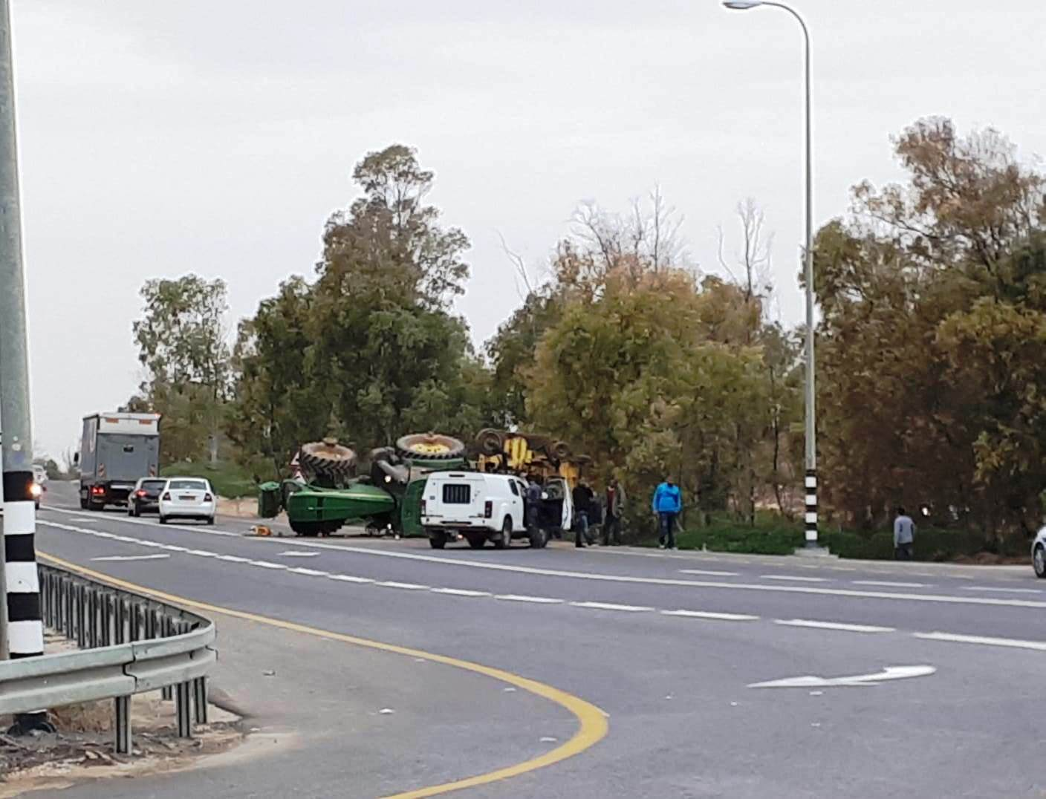
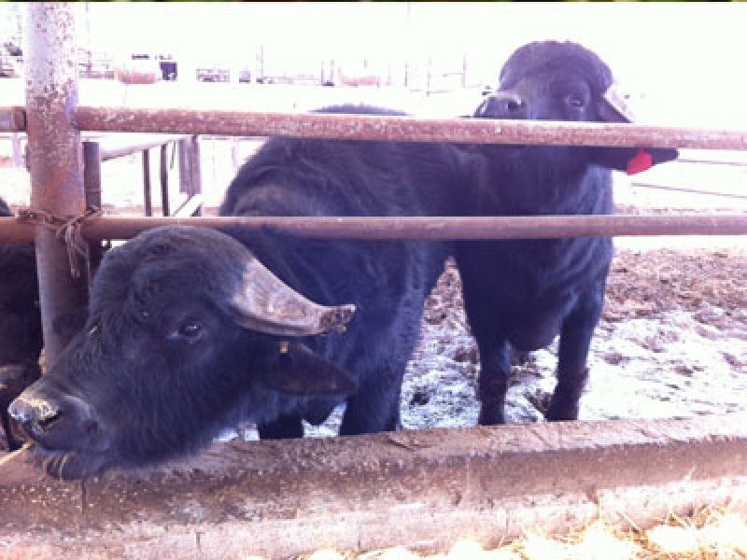
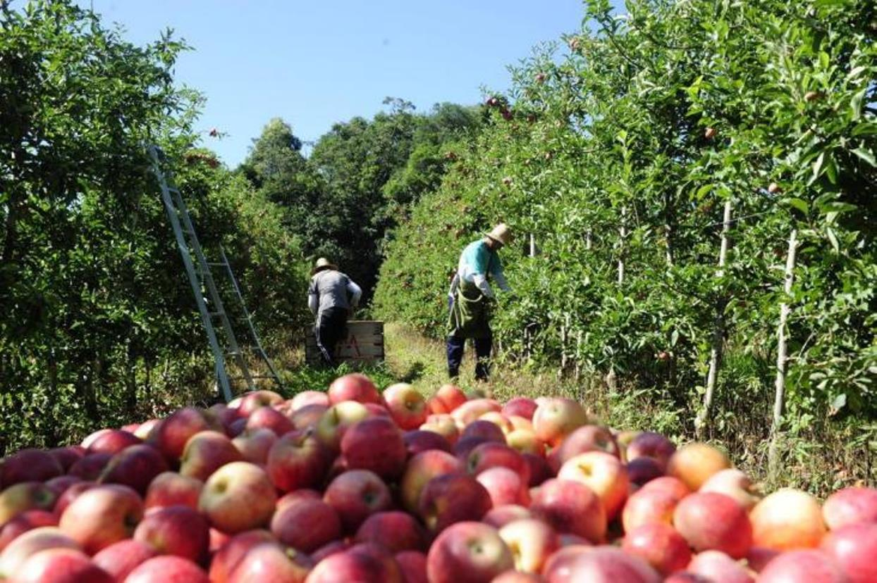
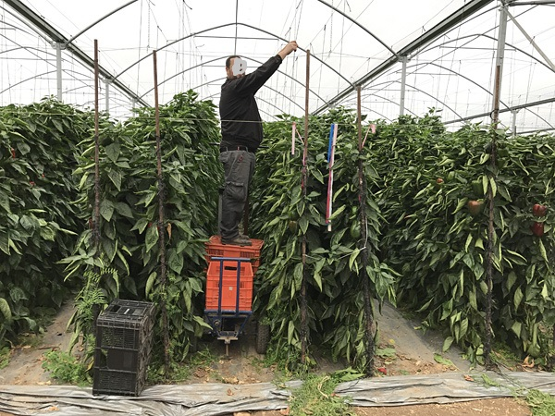
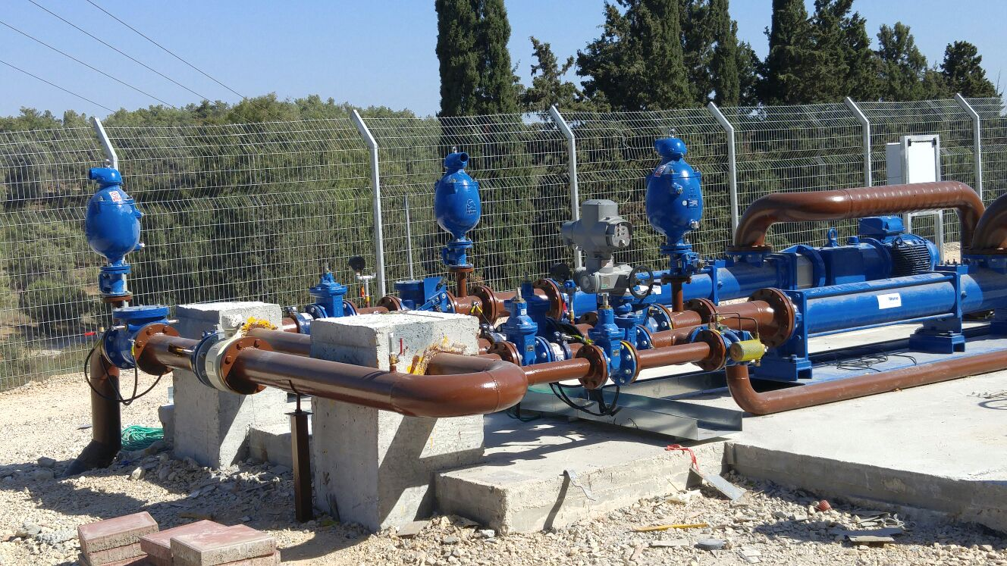
סיווג סיכונים בעבודה חקלאית
הגדרות
כלליות
ישום חומרים בחקלאות
שיטות ישום מקובלות
סוגי מכונות ישום
סיכונים ביוטיים – פגיעה מבעלי חיים.
סיכונים מיקרוביולוגיים – פגיעה ממזהמים מיקרוביאליים וויראליים.
סיכונים פיזיים /פיזיקליים – פגיעה מציוד, רעש, נפילה וכו'.
סיכונים כימיים –פגיעה מחומרים כימיים.

Slide 6
שיעור 1: מבוא ושיטות ישום: שיטות לישום חומרים
הגדרות
כלליות
ישום חומרים בחקלאות
שיטות ישום מקובלות
סוגי מכונות ישום
סיכום
הזרקה
עירפול
מריחה
ריסוס
איבוק
הרביגציה
פומיגציה איוד

Slide 7
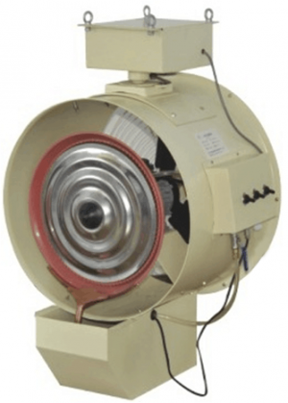
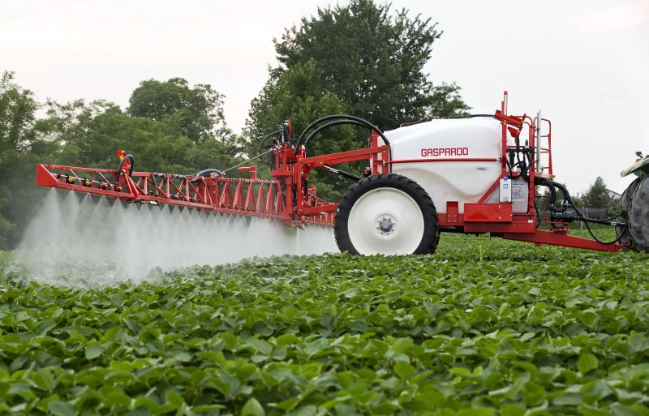
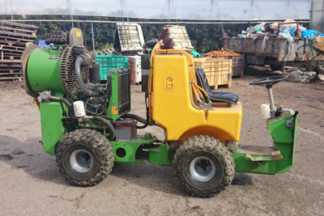
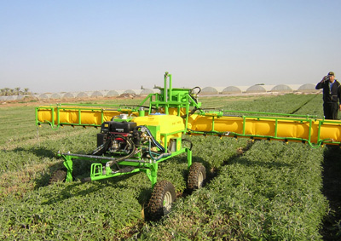
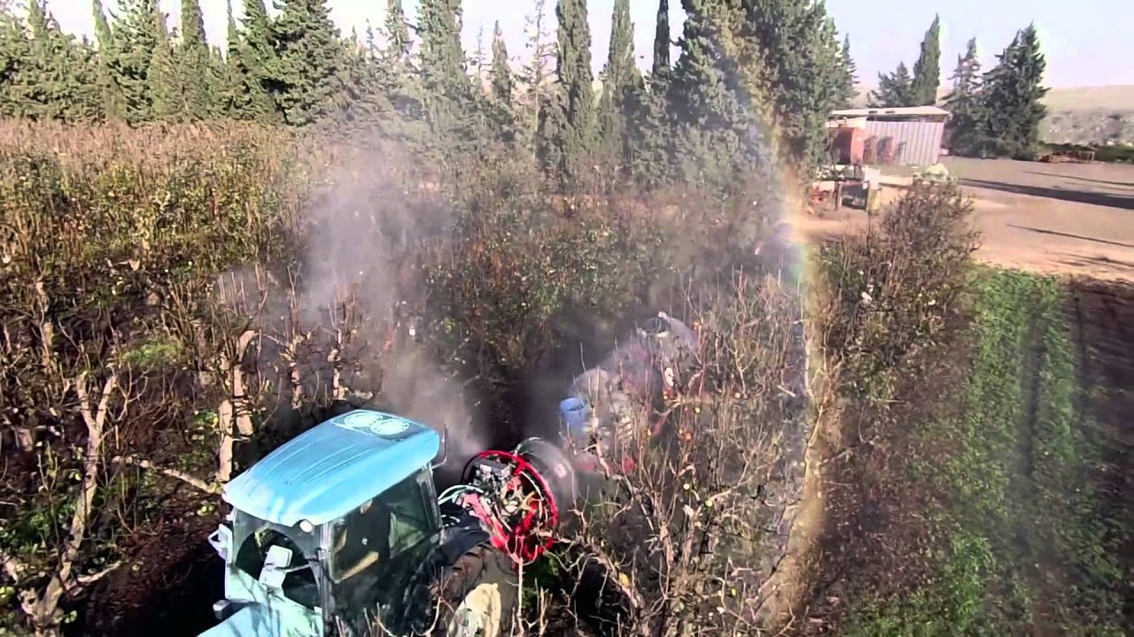
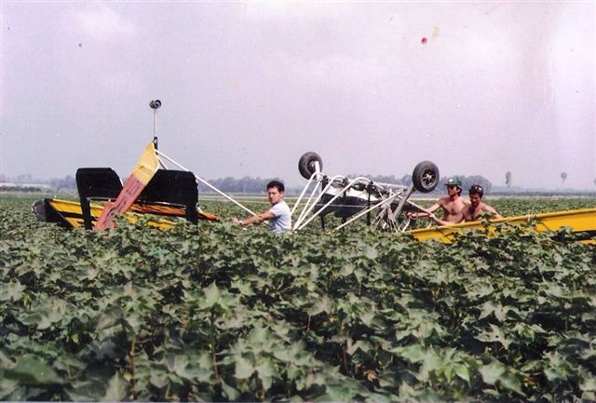
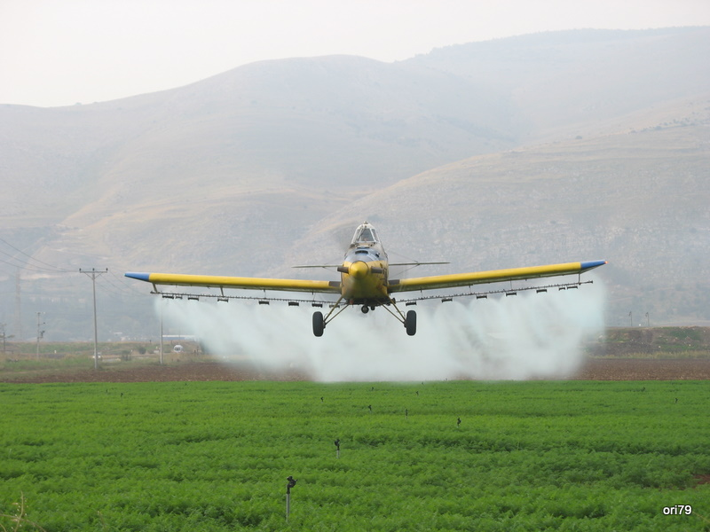
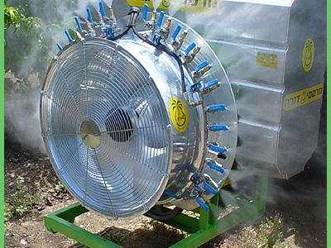
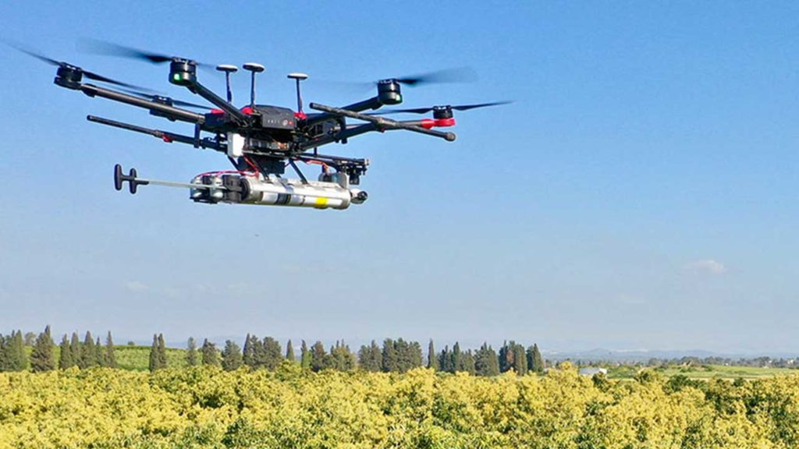
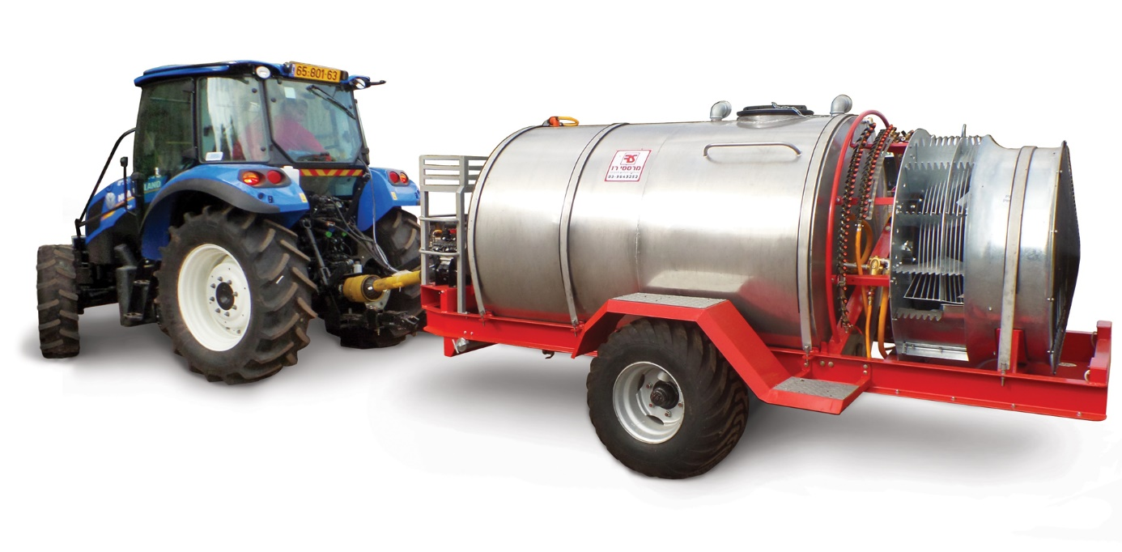
סוגי מרססים בשימוש
הגדרות
כלליות
ישום חומרים בחקלאות
שיטות ישום מקובלות
סוגי מכונות ישום
מרססי אויר
מרססי קרקע
מערפלים
מתזים וטיפה זעירה בלחץ גבוה

Slide 8
סיכום שיעור 1: מבוא ושיטות ישום
הגדרות
כלליות
ישום חומרים בחקלאות
שיטות ישום מקובלות
סוגי מכונות ישום
סיכום
חקלאות בת ימינו.
היכרות ראשונית עם עבודה בחקלאות. צמחים, בעלי חיים, חקלאות מים
סיווגי סיכונים בעבודה חקלאית
שיטות ישום חומרים
סוגי מרססים
Notes:
להציג ירק ומוצר חלב ולשאול מאיפה זה הגיע?
העבודה ברפת, בדיר, בלול, בפיטום, בשדה, בחממה, במטע, בבית האריזה, בסככת המיכון והמוסך, במחסן המים וכו'
פיזי, מכני, כימי ביוטי(פגיעה מבע"ח) וביולוגי

Slide 9
סיכום שיעור 1: מבוא ושיטות ישום
הגדרות
כלליות
ישום חומרים בחקלאות
שיטות ישום מקובלות
סוגי מכונות ישום
סיכום
שאלות?
Notes:
להציג ירק ומוצר חלב ולשאול מאיפה זה הגיע?
העבודה ברפת, בדיר, בלול, בפיטום, בשדה, בחממה, במטע, בבית האריזה, בסככת המיכון והמוסך, במחסן המים וכו'
פיזי, מכני, כימי ביוטי(פגיעה מבע"ח) וביולוגי

